Slide 1
Kontajnerizacia aplikacii

Slide 2
Kontajner
Ide spôsob ako zabaliť aplikáciu tak, aby sa dala prepraviť na rôzne systémy — lokálne alebo na sieti. Najjednoduchšia definícia kontajnera ho popisuje ako samostatný balík softvéru, ktorý obsahuje všetko potrebné na spustenie a chod aplikácie.

Slide 3
Docker
Nastroj pre vytvarane, nasadenie a spustanie kontajnerov
Open-source
2013
Obsauje vsetko potrebne pre spustenie aplikacie: kod, prostredie, systemove kniznice…
Kontajner je v Docker vytvarany z read-only sablon (image)

Slide 4
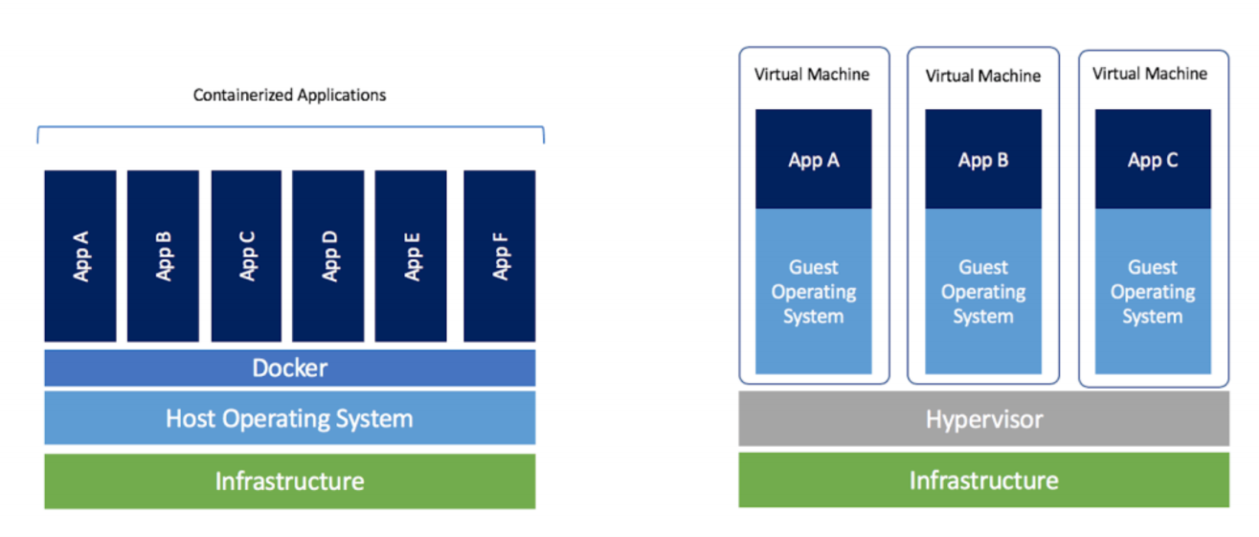
Kontajner vs virtualny stroj

Slide 5
Virtuálny stroj (ďalej už iba VM, od anglického Virtual Machine) je obraz, ktorý sa správa ako reálny počítač. Je vytvorený na hostiteľskom operačnom systéme a správa sa ako akýkoľvek iný program. V jeho vnútri je avšak nainštalovaný osobitný operačný systém a celý stroj je sa správa ako sandbox, čo znamená, že je oddelený od hostiteľského systému a softvér v jeho vnútri nemôže ovplyvniť hostiteľa. To nám dáva ideálne testovacie prostredie na prístup k aplikáciam, ktoré neboli upravené pre hostiteľský operačný systém. Na jednom hostiteľskom stroji môžu bežať viaceré VM, o ktoré sa stará takzvaný „Hypervisor“. Ten má na starosti ich chod a priradenie virtuálneho hardvéru. VM fungujú tak, že každý si vyhradí virtuálny hardvér — ako sú centrálny procesor, pamäť, úložiska a sieťové rozhrania, ktoré sú následne priradené na reálny hardvér.

Slide 6
Preco je vhodne pouzivat kontajner
Reprodukcnost
Izolacia
Jednoduchsia sprava prostredia
Vhodny pre kontinualnu integraciu
Rychlejsi ako VM
Mozna orchestracia (Kubernates, Docker swarm)
Kompatibilita s AWS, GCP, Azure…

Slide 7
